Slide 1
評估學習結果
四個指標：
正確率(Accuracy)
精確率(Precision)
召回率(Recall)
F值(F-measure)

Slide 2
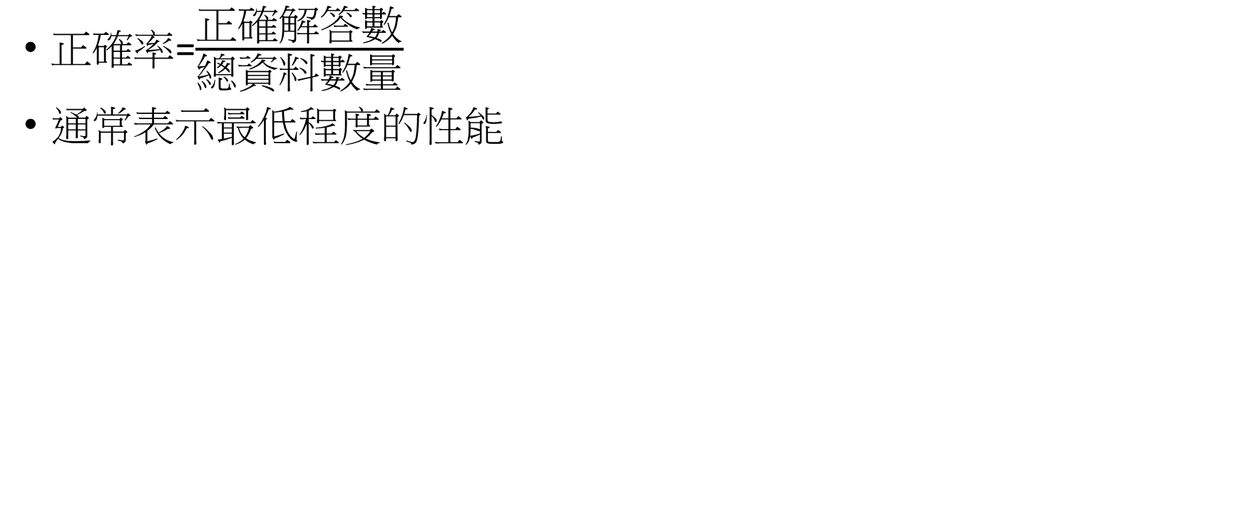
正確率(Accuracy)
$正確率$=$\frac{正確解答數}{總資料數量}$
通常表示最低程度的性能

Slide 3
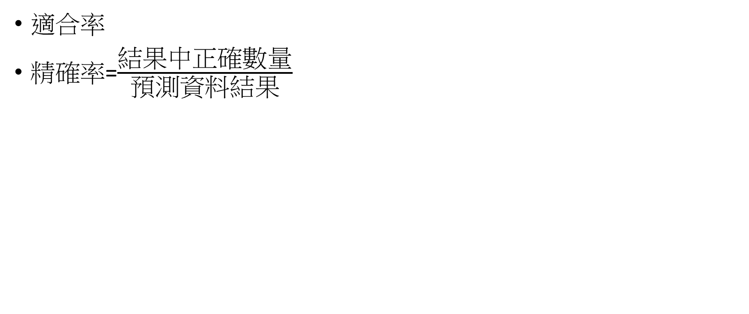
精確率(Precision)
適合率
精確率=$\frac{結果中正確數量}{預測資料結果}$

Slide 4
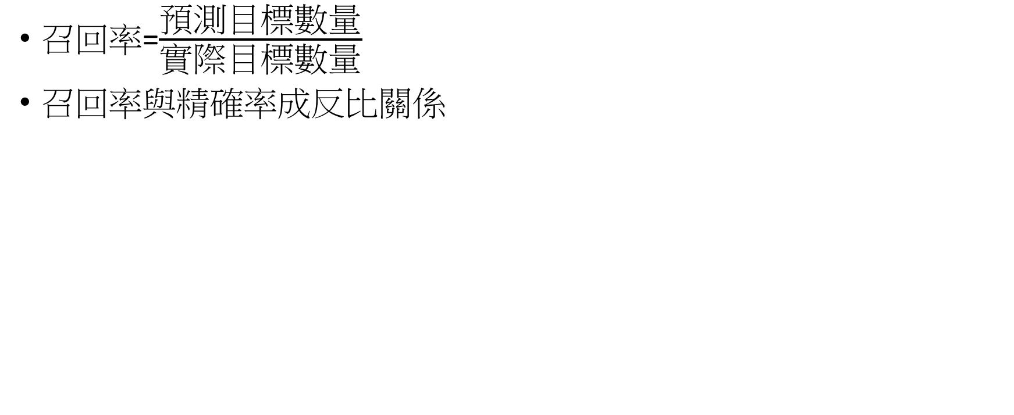
召回率(Recall)
召回率=$\frac{預測目標數量}{實際目標數量}$
召回率與精確率成反比關係

Slide 5
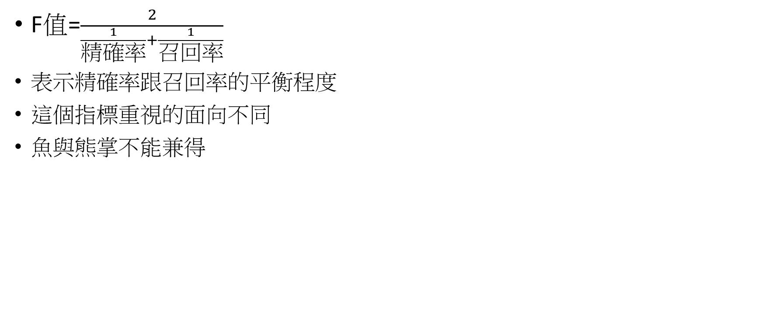
F值(F-measure)
F值=$\frac{2}{\frac{1}{精確率}+\frac{1}{召回率}}$
表示精確率跟召回率的平衡程度
這個指標重視的面向不同
魚與熊掌不能兼得

Slide 6
評估矩陣
混淆矩陣(Confusion Matrix)
微觀平均(Micro-average)
宏觀平均(Macro-average)

Slide 7
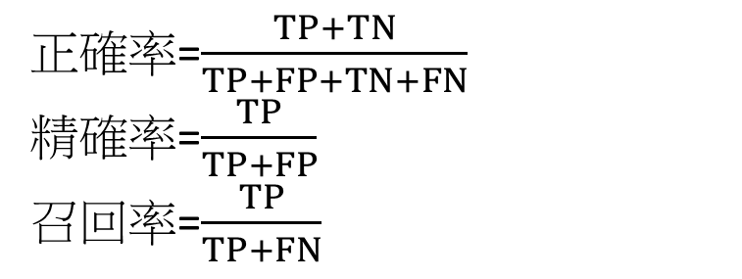
混淆矩陣(Confusion Matrix)
 |  | 預測結果
 |  | Positive | Negative
實際結果 | Positive | True Positive, TP | False Negative, FN
 | Negative | False Positive, FP | True Negative, TN
正確率=$\frac{TP+TN}{TP+FP+TN+FN}$
精確率=$\frac{TP}{TP+FP}$
召回率=$\frac{TP}{TP+FN}$

Slide 8
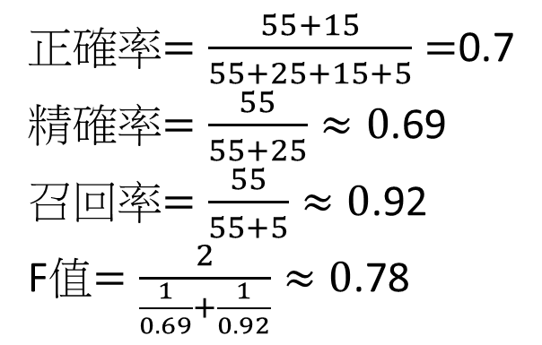
EX.垃圾郵件
 |  | 預測
 |  | 垃圾郵件(P) | 非垃圾郵件(N)
實際 | 垃圾郵件(P) | 55 | 5
 | 非垃圾郵件(N) | 25 | 15
正確率$=\frac{55+15}{55+25+15+5}=$0.7
精確率$=\frac{55}{55+25}≈0$.69
召回率$=\frac{55}{55+5}≈0$.92
F值$=\frac{2}{\frac{1}{0.69}+\frac{1}{0.92}}≈0$.78

Slide 9
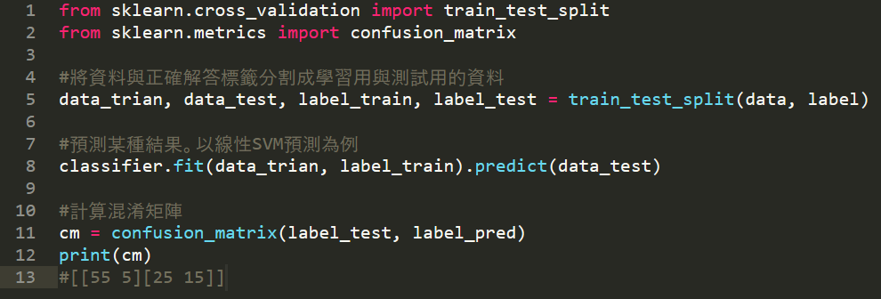
Coding

Slide 10

多類別分類
微觀平均 vs 宏觀平均
微觀平均$=\frac{{TP}_{1}+{TP}_{2}+{TP}_{3}}{{TP}_{1}+{FP}_{1}+{TP}_{2}+{FP}_{2}+{TP}_{3}+{FP}_{3}}$
宏觀平均$=\frac{{精確率}_{1}+{精確率}_{2}+{精確率}_{3}}{3}$

Slide 11
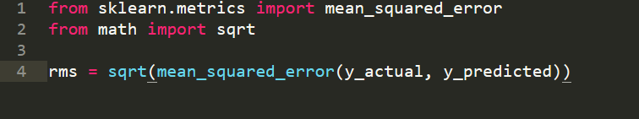

回歸的評估
均方根誤差(Root Mean Squared Error, RMSE)
RMSE$=\sqrt{\frac{\sum_{i}{{({預測值}_{i}−{實際值}_{i})}^{2}}}{N}}$
資料分布的標準差

Slide 12
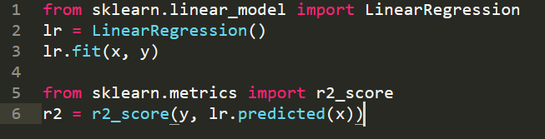

決定係數(Coefficient of Determination)
$R^{2}=1−\frac{\sum_{i}{{({預測值}_{i}−{實際值}_{i})}^{2}}}{\sum_{i}{{({預測值}_{i}−{實際值的平均值}_{i})}^{2}}}$
表示性能優異，越接近1越佳

Slide 13
在系統嵌入機器學習
批次學習 vs 批次處理
處理：對傳入資料或引入的歷程資料進行運算
即時處理：依次處理每一筆資料
批次處理：連續、一連串運作
學習：專指利用資料計算權重
批次學習(整批學習)：利用所有資料計算權重的平均
在線學習(逐次學習)：傳入一筆資料就計算一次權重

Slide 14
處理與學習
批次處理，以網路應用程式直接算出學習+預測結果(即時處理下預測)
程式與批次系統語言需相同
適用小規模試做
批次處理，透過API使用學習+預測結果(即時處理下預測)
批次處理，透過DB使用學習+預測及果(批次處理下預測)
適合不需要即時回應的情形
即時處理，在線(逐次)學習

